Slide 1


Мониторинг состояния оборудования
Свиридов Андрей, Шукюров Ариф, Коровин Алексей Руководитель: Коршунов Андрей Иванович.

Slide 2

Проблема
Низкая эффективность использования оборудования.
Риск аварии на производстве
Notes:
Проблема проекта в том что многое оборудование производит меньше так как оно часто простаивает дольше чем надо и работники могут соврать что оно стояло нужное время а не простаивало
Еще существует риск аварий которая я вляеться еще больщей проблемой для этого проекта
Неконтролируемое выключение станков,
простои станков, риск аварии.

Slide 3

Актуальность:
Мониторинг состояния оборудования позволяет оперативно выявлять причины остановки оборудования, время задержки производства и решения для устранения проблем.
Notes:
Современные предприятия все больше осознают важность эффективного управления оборудованием. Мониторинг состояния оборудования позволяет оперативно выявлять причины остановки оборудования, время задержки производства и решения для устранения проблем.
мо

Slide 4
Цели и задачи проекта:
Цели:
Увеличить эффективность использования оборудования
Снизить риск аварии
Предоставить статистику о простоях
Задачи:
Создать базу данных
Научиться выявлять причины остановки оборудования
Проработать систему передачи данных от оператора станка до администратора сервера

Slide 5
Этапы работы
К середине февраля 2024: полностью доработать систему передачи данных от оператора станка до контролирующего лица
До конца февраля 2024: создать сайт, на который приходит информация о станках
К началу марта 2024: предоставить готовый проект

Slide 6
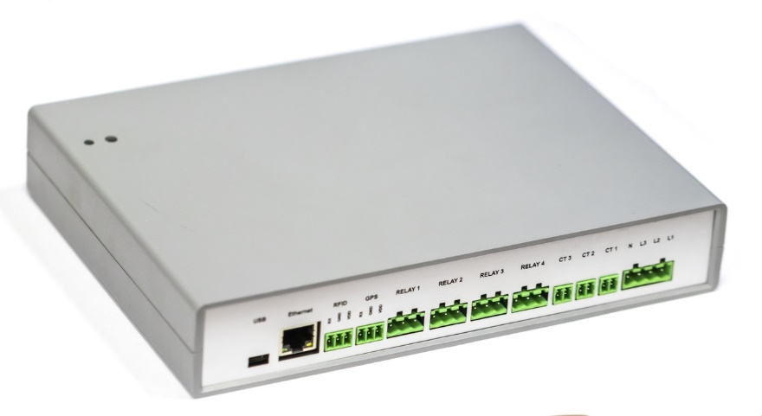
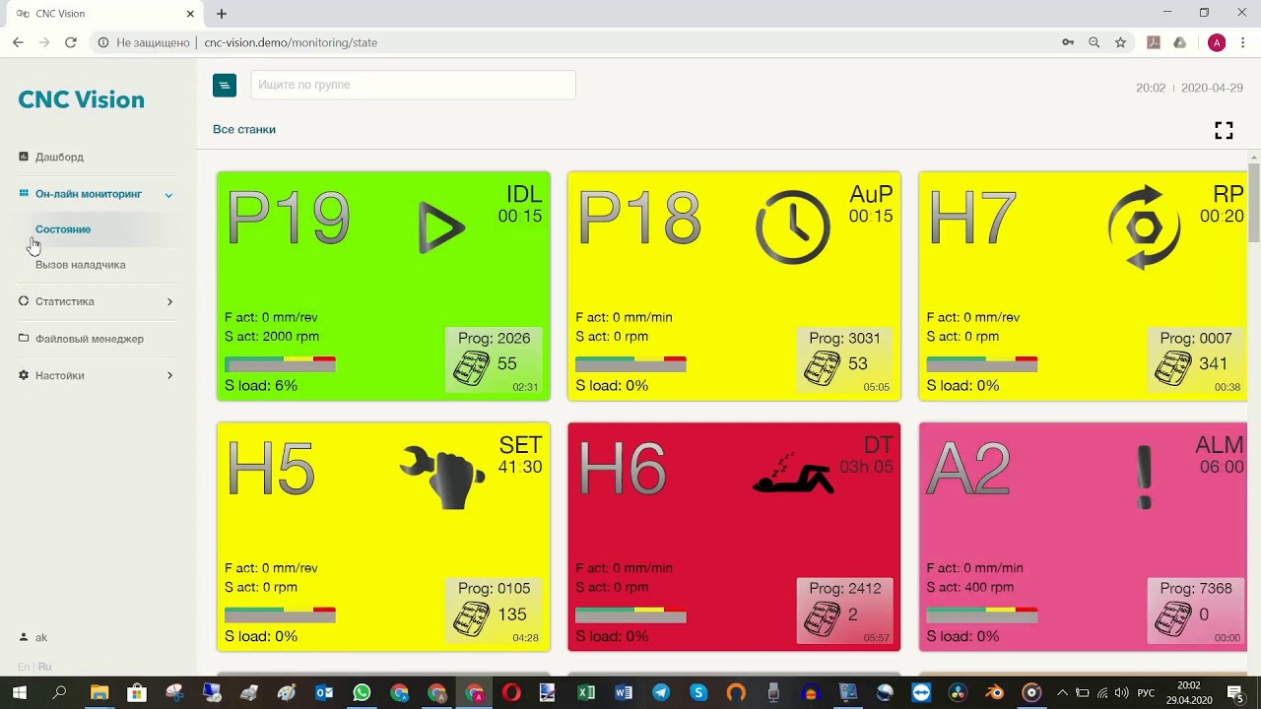
Аналоги
Существует огромное количество систем мониторинга состояния станков.
Например:
Система контроля станков CONINTEL.
Система мониторинга станков ЧПУ CNC-VISION
Контроллер CONINTEL
Рабочее окно системы CNC-VISION

Slide 7
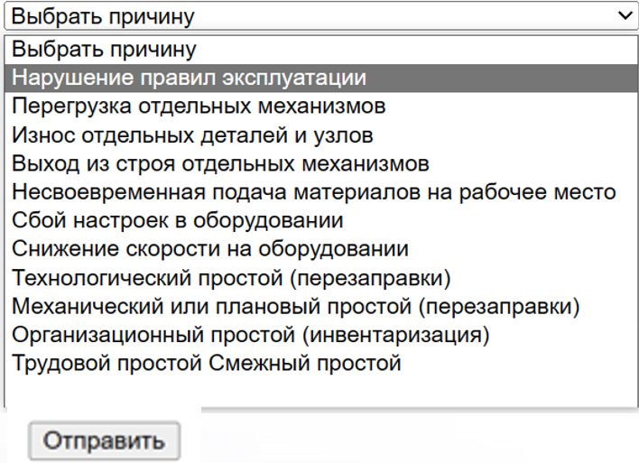
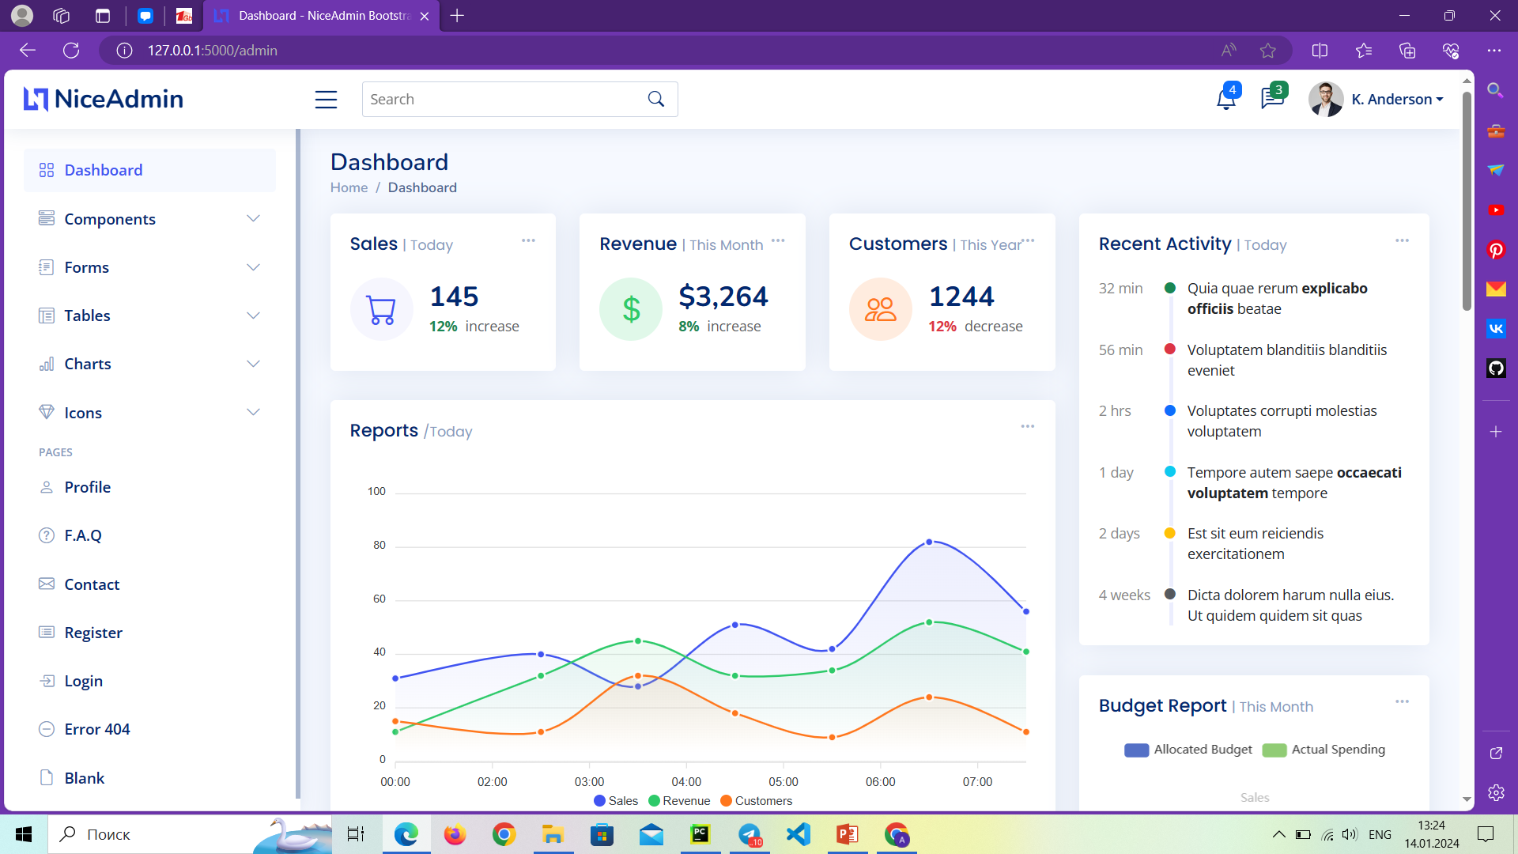
Наше решение
Мы предлагаем систему мониторинга станков ЧПУ.
Пользовательский интерфейс
Суть состоит в том, что при остановке оборудования система видит, что работа станка прекратилась и фиксирует время и причину, которую Оператор станка должен указать из списка, указанного в программе.
Администраторский интерфейс

Slide 8
Наше решение | Затраты | Риски | Возможности
 | От 3000 тысяч рублей за 1 станок | Минимальные. Если Вы не получили пользу и решили отказаться после тестового периода, - Вы потеряли один день вашего времени и стоимость выезда специалистов для монтажа. | Реальный график работы и простоев станков. Детализация причин всех простоев. Детализация по сменам и операторам оборудования.
Аналог | Единоразово от 300 000 до 500 000руб. за один станок. Дальнейшая техподдержка - от 100 000 руб в год. | Высокие. Если Вам не подошло решение, Вы потратили от месяца на согласование ТЗ и внедрение, а также ощутимую сумму на покупку оборудования и ПО (см. Затраты). | Полная диагностикиа узлов и агрегаторов промышленного оборудования. Станок подключаются к ЧПУ станка.
Notes:
Однако, эти сверх-функции не требуются для выявления реальной загруженности станков и причин простоя

Slide 9
ЧТО ДАЕТ ВНЕДРЕНИЕ?
ДЛЯ СОБСТВЕННИКА И ГЕНДИРЕКТОРА | ДЛЯ ДИРЕКТОРА ПРОИЗВОДСТВА | ДЛЯ ФИНАНСОВОГО ДИРЕКТОРА
Источник объективных данных, которые никто не может фальсифицировать. Усиление контроля над предприятием и производственным процессом | Полная и достоверная информация о ночных сменах. Обнаружение проблем сразу, а не в конце смены. Сокращение времени ремонта. | Информация о фактической эффективности рабочего персонала. Насколько на самом деле загружено производство. Финансовое обоснование расширения парка оборудования

Slide 10

Заказчик
Этот проект подготавливается для «ЭКЗ»(Электрокабельного Кольчугинскиго Завода)
На данный момент производственные мощности завода включают шесть цехов основного производства и ряд вспомогательных. Число сотрудников завода — около 1900 человек

Slide 11
Роли в команде
Андрей Свиридов – отправка get запросов
(ветка hard)
Домнин Николай – получение get запросов
(ветка hard)
Коровин Алексей – проработка сервера клиента(оператора) (ветка operator)
Шукюров Ариф – проработка сервера администратора (ветка admin)

Slide 12
СПАСИБО ЗА ВНИМАНИЕ!

